Slide 1
Кел танысайық,мен спорт құралымын
Педагог-модератор
Денсаулық білім беру саласы.
Жүзу нұсқаушысы: Бакирова Гульнар Сейтказиевна
2021-2022 оқу жылына жылдық есебі

Slide 2
Балаларды бассейнге берудің ерекшеліктері:
Жүзу арқылы балалардың ойлау қабілеті,логикасы,физикалық күш қуаты және дене бітімі дамиды.
Жүзуді үйрету тәсілі: ойын арқылы үйрету ,
Ойын арқылы қызықты әрі тартымды болады.
Біздің әдістемелер ойын элементтеріне негізделген, бұл балаларға жүзу дағдыларын жеңіл меңгеруге көмектеседі.
Ойын арқылы үйрету судағы қорқынышты жеңуге,
негізгі қимылдарды меңгеруге және өзін сенімді сезінуге көмектеседі.
2021-2022 оқу жылында педагог-модератор санатын алдым.

Slide 3
Бассейндегі атмосфера:
Тәртіп пен жауапкершілікті дамыту.
Бассейндегі спорт құралдарын ұқыпты қолдану арқылы бассейндегі ережелерді сақтау,судағы жаттығулар баланы жинақылық пен жауапкершілікке үйретеді. Жүзуді үйренуге және жүзуді жақсы көруге ықпал етеді.

Slide 4
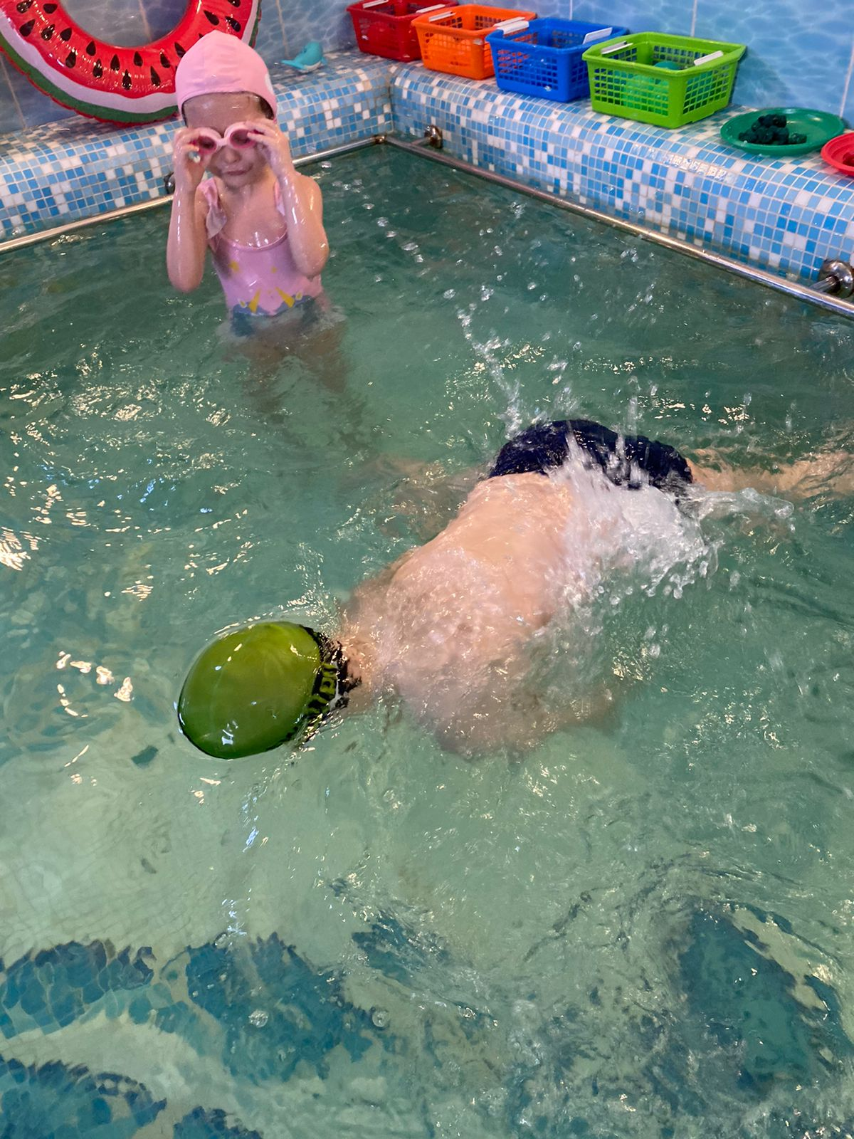
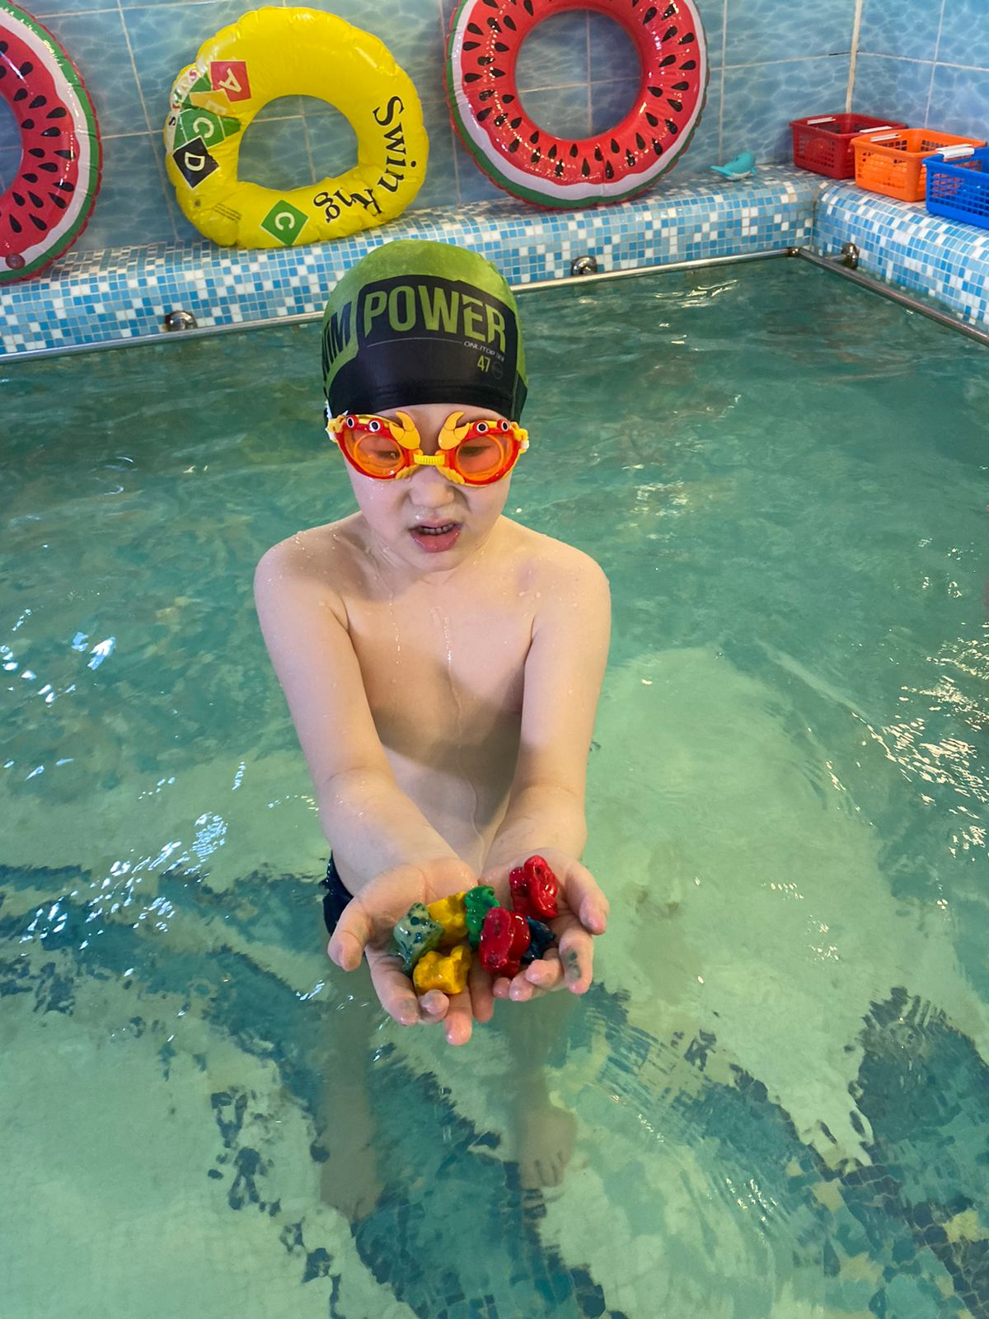
Жеке тәсіл
Әрбір бала — ерекше. Біз оның жасына, қабілетіне және эмоционалдық жағдайын ескере отырып, жаттығуларды жеке таңдаймыз

Slide 5
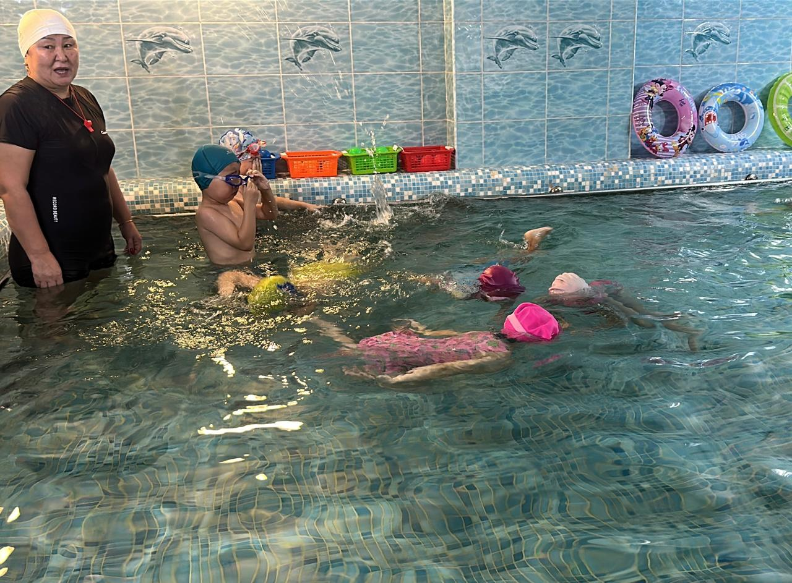
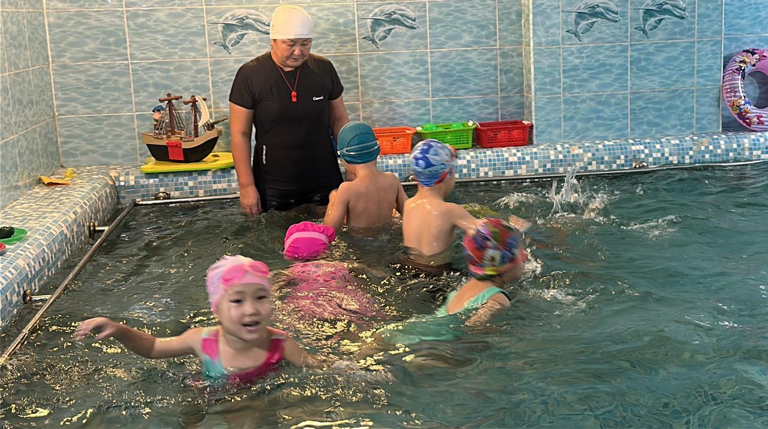
Мектепке дейінгі балалар үшін жүзудің пайдасы:
Жүзу спорттың бір түрі психологиялық және эмоционалдық дамуына ықпал етеді

Slide 6
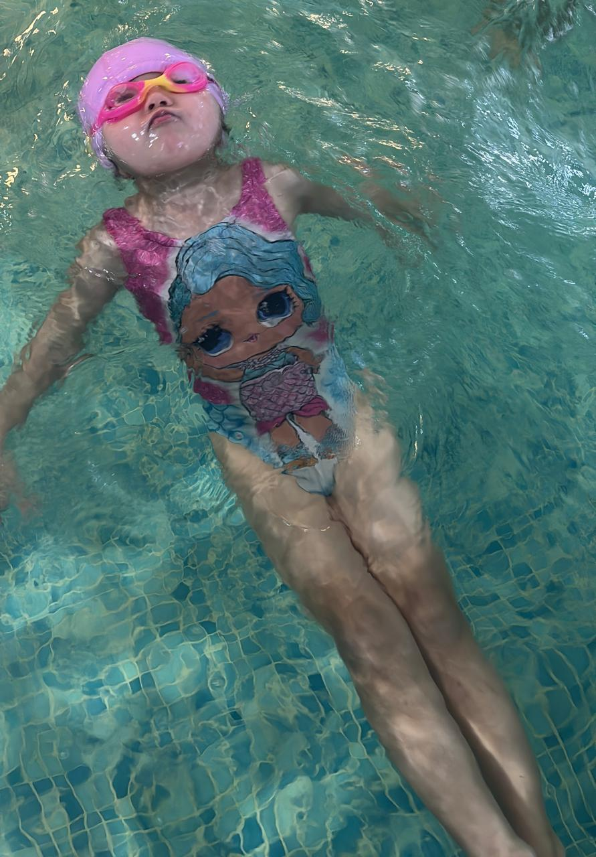
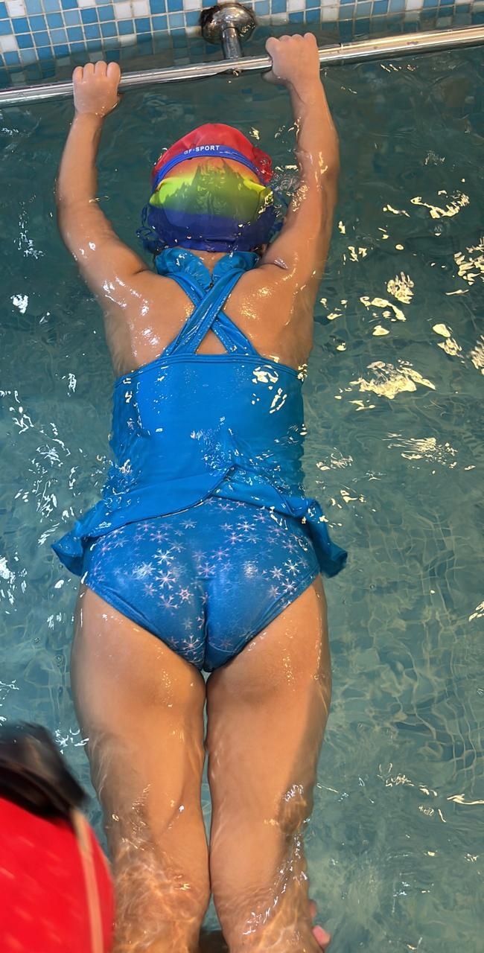
Судың астында және судың бетінде тыныс алу жаттығулары. Стресті азайтуға және босаңсу
тыныштандыратын әсер береді, бұл балаларға демалып, эмоциялық кернеуді түсіруге көмектеседі

Slide 7
Ата-аналар білуі керек: бассейнге дайындық
Жүзуге арналған киім
Купальник немесе жүзу шалбары, жүзуге арналған бас киім, жүзу көзілдірігі қажет
Гигиена құралдары
Сүлгі, жөкө (мочалка), душқа арналған сабын/гель.
Ауыстыратын аяқкиім(резеңке тәпішке)
Медициналық анықтама
Балаға бассейнге баруға рұқсат беретін педиатрдың міндетті медициналық анықтамасы.
Алдын ала келу
Киініп-шешініп,бассейнге түсуге дайындалу үшін ертерек келу ұсынылады.

